Slide 1
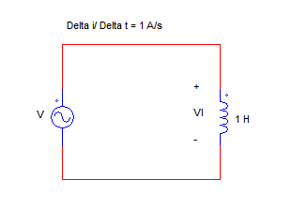
Eletricidade CC Indutância: Capacidade que um condutor possui de induzir tensão em si mesmo quando a corrente varia é a sua auto-indutância ou simplesmente indutância. O símbolo da indutância é L e sua unidade é Henry (H). Um Henry é a quantidade de indutância que permite uma indução de um volt quando a corrente varia na razão de um Ampère por segundo. A fórmula para indutância é L = Vl/(Δi/Δt) => Vl = L.(Δi/Δt) L = indutância, H; Vl = tensão induzida através da bobina, V; Δi/Δt = variação da corrente, A/s.

Slide 2
Eletricidade CC Exemplo 1: Qual a indutância de uma bobina que induz 20 V quando a corrente que passa pela bobina varia de 12 para 20 A em 2 segundos? Vl = 20 V. Δi = 20 – 12 = 8 A; Δt = 2 s; Δi/Δt = 8 / 2 = 4 A/s. Vl = L.(Δi/Δt) => L = Vl/(Δi/Δt) => L = 20/4 => L = 5H. Exemplo 2: Uma bobina tem uma indutância de 50 uH. Qual a tensão induzida na bobina quando a taxa de variação da corrente for de 10.000 A/s? Vl = L.(Δi/Δt) => Vl = (50 x 10^-6).10^4 => Vl = 50x10^-2 => Vl = 0,5V.

Slide 3
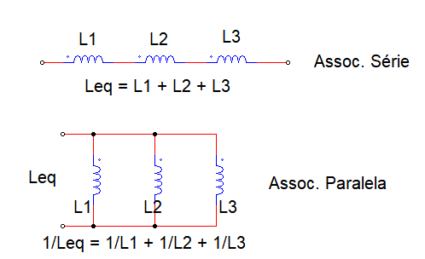
Eletricidade CC Associação de indutores: A associação de indutores obedece a mesma regra da associação de resistores.

Slide 4
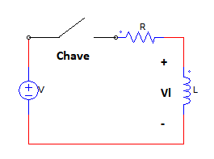
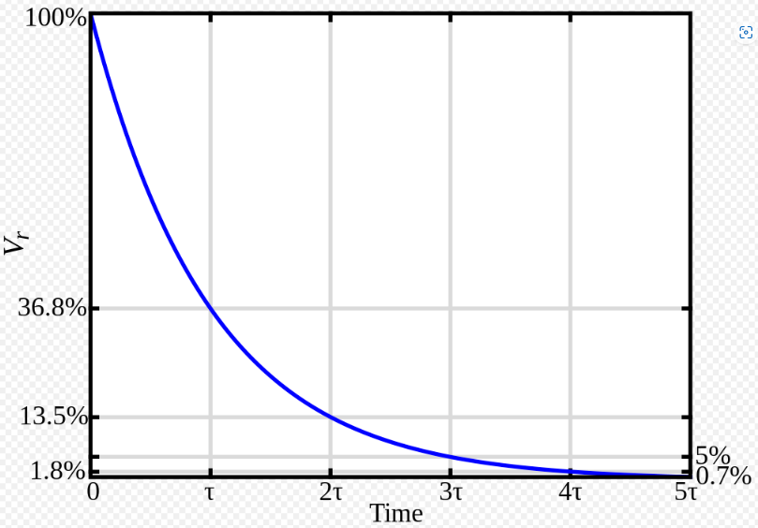

Eletricidade CC Transitório em um Circuito RL:

Slide 5
Eletricidade CC Exercício: No circuito abaixo, determine a tensão sobre o indutor no instante t = 0.5s. Adotar resistor de resistência igual a 1 Ohm, um indutor de indutância de 1 H e uma fonte de 10 V.

Slide 6
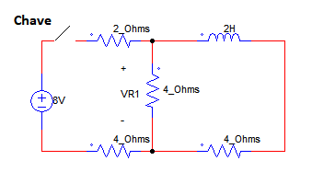
Eletricidade CC Exercício: No circuito abaixo, determine a tensão sobre R1 no instante do fechamento da chave e após 10 minuto do fechamento da chave.

Slide 7
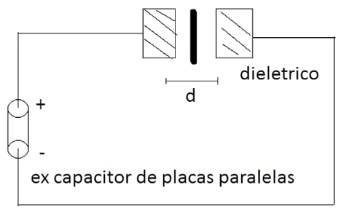
Eletricidade CC Capacitores: Um capacitor é um dispositivo elétrico formado por duas placas condutoras de metal separadas por um material isolante chamado dielétrico. O capacitor armazena cargas elétricas em suas placas. As duas placas do capacitor mostradas são eletricamente neutras uma vez que existe tantos prótons quanto elétrons em cada placa. Mas, uma vez que aplicamos uma fonte de tensão aos terminais de um capacitor, ele começa a se carregar.

Slide 8
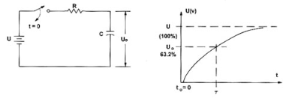

Eletricidade CC
A relação entre tensão e corrente em um capacitor é dada por,
Ic = C.(Δvc/Δt) (A), em que C = capacitância de um capacitor (F), Ic = corrente no capacitor (A), Δvc/Δt = variação da tensão no capacitor no tempo (V/s). Uma capacitância de 1 F equivale a capacidade de um capacitor gerar uma corrente de 1 A quando a variação de tensão sobre ele é de 1 V por segundo.

Slide 9
Eletricidade CC
A relação entre tensão e corrente em um capacitor é dada por,
Determine a tensão sobre o capacitor depois de 0.8s do fechamento da chave.

Slide 10
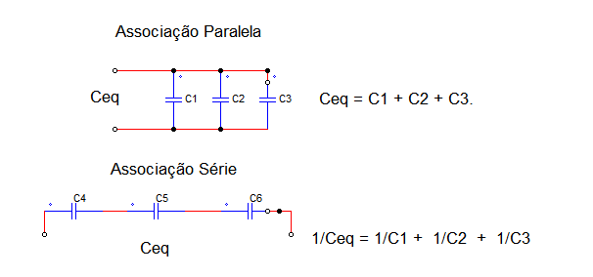
Eletricidade CC
Associação de Capacitores:

Slide 11
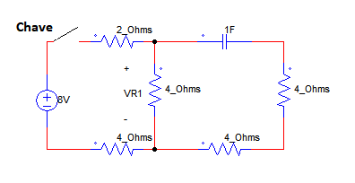
Eletricidade CC
No circuito abaixo, determine a tensão sobre o resistor R1 após 10 minutos do fechamento da chave.

Slide 12
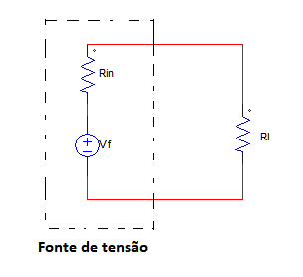
Eletricidade CC
Máxima Transferência de Potência:
A máxima transferência de potência acontece quando a resistência interna de fonte é igual a resistência de carga. Se Rin = Rl, teremos a máxima transferência de potência para a carga. Exemplo 1: Para Vf = 4V, Ri = 2 ohms e Rl = 2 ohms, Prl = 2 W; Exemplo 2: Para Vf = 4V, Ri = 2 ohms e Rl = 4 ohms, Prl = 1.77 W; Exemplo 3: Para Vf = 4V, Ri = 4 ohms e Rl = 2 ohms, Prl = 0.88 W.

Slide 13
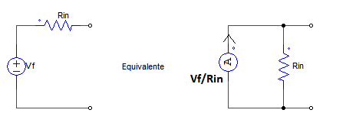
Eletricidade CC
Representação de fonte de tensão em fonte de corrente e vice-versa:
Uma fonte de tensão com uma resistência interna pode ser representada por uma fonte de corrente com resistência interna conforme figura abaixo, e vice-versa.

